Slide 1
NEEDS2020 Projet RESPIR
RElation Structures-Propriétés vis-à-vis de l’Immobilisation des Radionucléides dans des échangeurs silicates microporeux
T. Milcent, B-T. Vien Ngoc, Y. Barré, A. Hertz* CEA ISEC - Marcoule
A. Geneste, B. Prelot ICGM UMR5253 - Montpellier
M. Huve, C. Renard, M. Rivenet UCCS UMR8181 - Lille
* audrey.hertz@cea.fr
Colloque NEEDS
Environnement et mécanismes de transferts des radionucléides
Clermont-Ferrand - 23 au 25 mai 2022

Slide 2
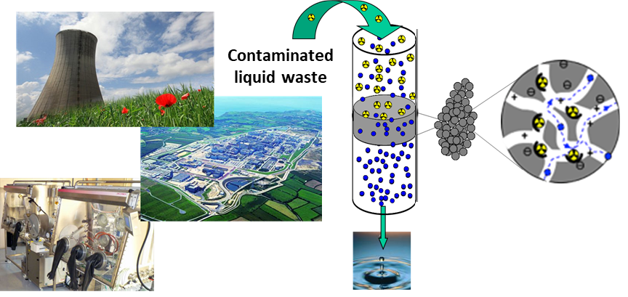
Contexte de l’étude Décontamination d’effluents radioactifs issus de l’industrie nucléaire ou de situations accidentelles
Principaux radionucléides à extraire : ¹³⁷Cs et ⁹⁰Sr → Radiotoxicité (Emissions β-γ ; t^{1/2} ≈ 30 ans)
Effluents salins typiques : pH = 7-9 ; 10-100g/L Na⁺ ; avec ~50mg/L Ca²⁺ (Ions compétiteurs pour la sorption de Cs⁺ et Sr²⁺)
Développement d’un procédé de sorption en lit fixe
Compact et rapide, pour traitement sur site
NEEDS2020 – Projet RESPIR
De quoi va dépendre la rétention des radionucléides ?
Sélectivité du sorbant ?
Composition ?
Affinité pour le cation
Structure / Déformation de la maille?
Diffusion, déshydrations des cations
→ Developpement du meilleur sorbant ?
Sorbants efficaces pour la sorption du Sr²⁺ en colonne
Stabilité (Radio)chimique → Sorbant minéral
Echangeur ionique sélectif → Ex. Silicates microporeux
Cinétiques rapides → Taille et distribution des pores
RElation Structures-Propriétés vis-à-vis de l’Immobilisation des Radionucléides
dans des échangeurs silicates microporeux

Slide 3
Démarche mise en place Etude de la sorption/désorption et suivi par microcalorimétrie
1 - Etude préliminaire des propriétés de sorption des échangeurs d’ions : Cs⁺ ; Sr²⁺ ; Ca²⁺
(Thèse T. MILCENT - Hors NEEDS) → Sélection de 3 matériaux pour RESPIR
2 - Etude de la sorption : Caractérisation de l’affinité du cation pour l’échangeur ionique
Synthèse de 3 lots d’échangeurs d’ions par voie hydrothermale
Caractérisations des échangeurs d’ions retenus (DRX/affinement Le Bail + MET(HR))
Cinétiques et isothermes de sorption en batch : Sr²⁺ ; Cs⁺ ; Ca²⁺
Titrage microcalorimétrique : suivi des échanges d’ions Sr²⁺/Na⁺ ; Cs⁺/Na⁺ ; Ca²⁺/Na⁺
3 - Etude de la désorption : Réversibilité de l’échange d’ions et rétention des radionucléides
Préparation des échangeurs saturés en Sr²⁺ ou Cs⁺
Caractérisations des échangeurs d’ions saturés (DRX/Rietveld + MET(HR))
Cinétiques et isothermes de désorption en batch : Sr²⁺ ; Cs⁺ en présence de Ca²⁺ ou Na⁺
Titrage microcalorimétrique : suivi de la désorption de Sr²⁺ et Cs⁺ en présence de Na⁺

Slide 4
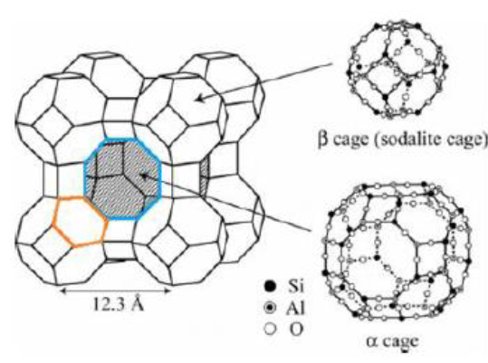
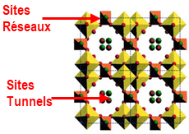
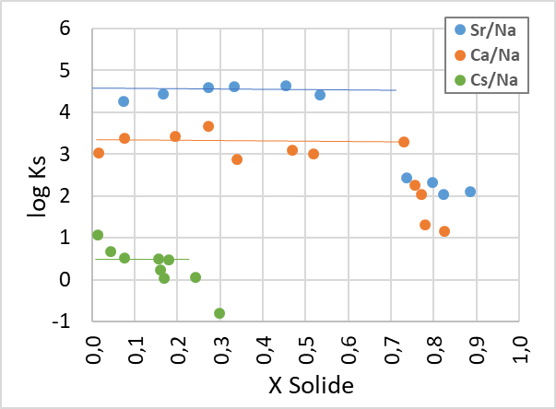
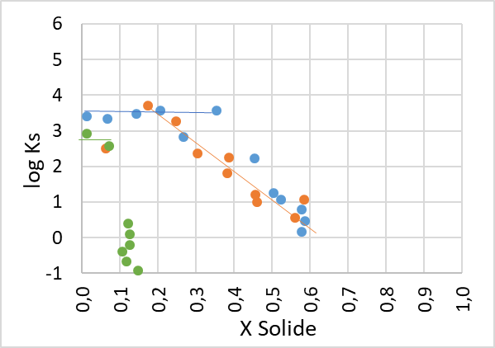
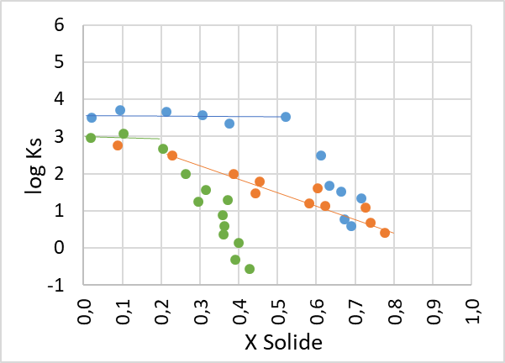
Résultats expérimentaux Etude de la sorption/désorption et suivi par microcalorimétrie
1 - Etude préliminaire sur la sélectivité des silicates → Sélection de 3 matériaux pour RESPIR
Cinétiques rapides : Nécessaire pour l’utilisation en colonne à forts débits (+ titrage microcalorimétrique)
Bonnes sélectivités : Nécessaire pour le traitement efficace des effluents (+ rétention des radionucléides (?))
Zéolithe
LTA au Na
Silicotitanate
CST au Na
Silicotitanate substitué au Nb Nb25-CST au Na
NaAlSiO₄•2H₂O
Na₂Ti₂O₃(SiO₄).2H₂O
Na_{1.5}(Ti_{1.5}Nb_{0.5})O₃(SiO₄).2H₂O
[Sr] [Cs] effluent modèle
[Sr] [Cs] effluent modèle
[Sr] [Cs] effluent modèle
[Ca] effluent modèle
[Ca] effluent modèle
[Ca] effluent modèle
Sélectif de Sr Vs Na - ↘ avec Ca
Pas sélectif de Cs Vs Na
Sélectif de Sr et Cs Vs Na et Ca
mais faible capacité Q pour Cs
Sélectif de Sr et Cs Vs Na et Ca
Capacité de sorption Q de Cs ↗
$$K_{s}^{A/B}= \frac{{\overline{X_{B}}}^{Z_{a}}. ({\left.A^{Z_{a}+}\right)}^{Z_{b}}}{{\left(B^{Z_{b}+}\right)}^{Z_{a}}.{\overline{X_{A}}}^{Z_{b}}}$$
T. Milcent, A. Hertz, Y. Barre, A. Grandjean, Influence of the Nb content and microstructure of sitinakite-type crystalline silicotitanates (CSTs) on their Sr²⁺ and Cs⁺ sorption properties, Chemical Engineering Journal, 2021, 426, 131425

Slide 5
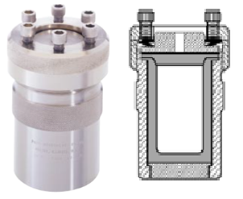
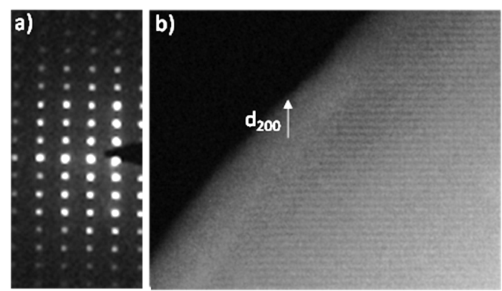
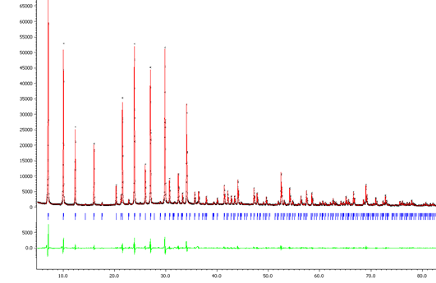
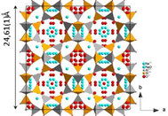
Résultats expérimentaux Etude de la sorption/désorption et suivi par microcalorimétrie
2 - Etude de la sorption : Caractérisation de l’affinité du cation pour l’échangeur ionique
Synthèse de 3 lots d’échangeurs d’ions par voie hydrothermale
Caractérisations des échangeurs d’ions retenus
Exemple de la zéolithe LTA-Na
DRX et affinement Le Bail
Analyse MET-EDS Na_{0.64}Al_{0,91}Si
Analyses élémentaires ICP + ATG
Na_{1.05}H_{0.08}Al_{1.13}O_{2.26}SiO₂•2,25H₂O
→ CEC = 5.89 meq/g
Matériau bien cristallisé et homogène
Particules cubiques de 0,5 à 1,5 μm
Groupe d’espace Fm-3c ; a =24,59253(44) Å
Affinement Rietveld impossible sur les 3 échangeurs

Slide 6
Résultats expérimentaux Etude de la sorption/désorption et suivi par microcalorimétrie
2 - Etude de la sorption : Caractérisation de l’affinité du cation pour l’échangeur ionique
Cinétiques et isothermes de sorption en batch : Sr²⁺ ; Cs⁺ ; Ca²⁺
Titrage microcalorimétrique : suivi des échanges d’ions Sr²⁺/Na⁺ ; Cs⁺/Na⁺ ; Ca²⁺/Na⁺
Zéolithe LTA au Na
Silicotitanate CST au Na
Silicotitanate Nb25-CST au Na
Na_{1.05}H_{0.08}Al_{1.13}O_{2.26}SiO₂•2,25H₂O
CEC=5.89 meq/g
Na_{1.48}H_{0.58}Ti_{2.06}O_{2,97}(SiO₄) ●2,1H₂0
CEC=6.63meq/g
Na_{1.79}H_{0.08}(Ti_{1.87}Nb_{0.68})O_{2,73}(SiO₄) ●2.78H₂0
CEC=4.93meq/g
85% de la CEC
28% de la CEC
25% de la CEC
51% de la CEC
12% de la CEC
61% de la CEC

Slide 7
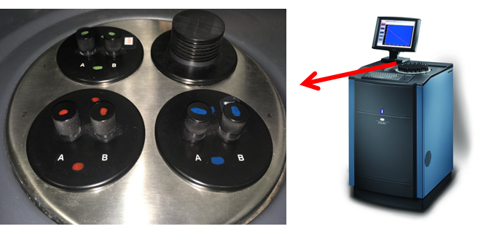
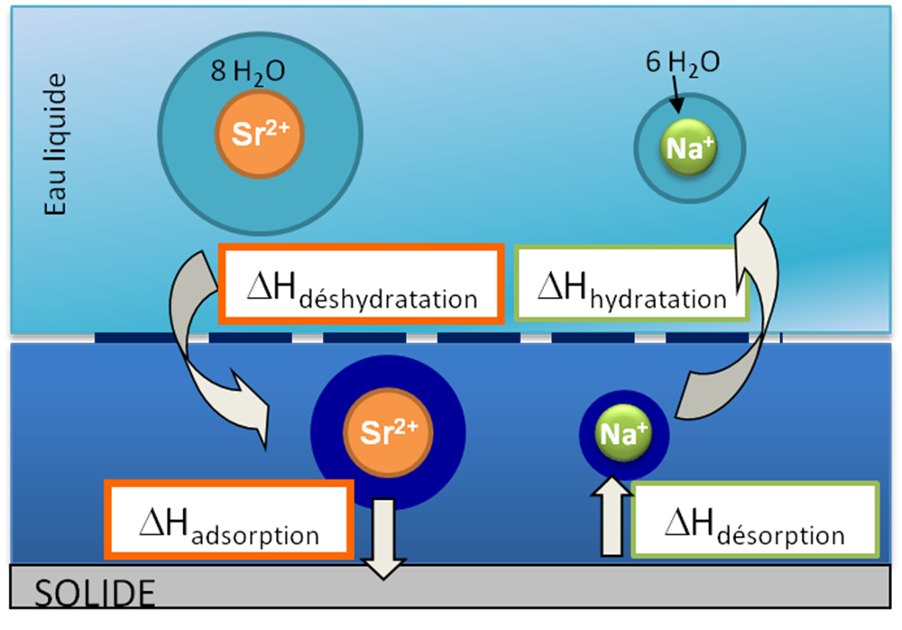
Résultats expérimentaux Etude de la sorption/désorption et suivi par microcalorimétrie
2 - Etude de la sorption : Caractérisation de l’affinité du cation pour l’échangeur ionique
Cinétiques et isothermes de sorption en batch : Sr²⁺ ; Cs⁺ ; Ca²⁺
Titrage microcalorimétrique : suivi des échanges d’ions Sr²⁺/Na⁺ ; Cs⁺/Na⁺ ; Ca²⁺/Na⁺
Analyses calorimétriques par ITC
⬇H déterminé → Somme de 4 phénomènes
Comparaison 2 à 2
des échangeurs
et des cations

Slide 8
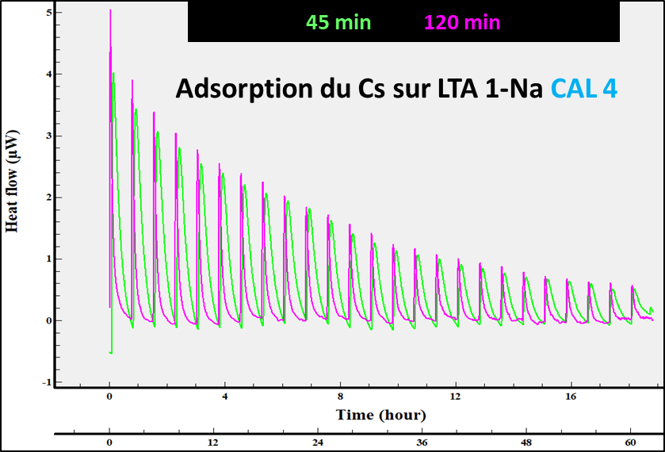
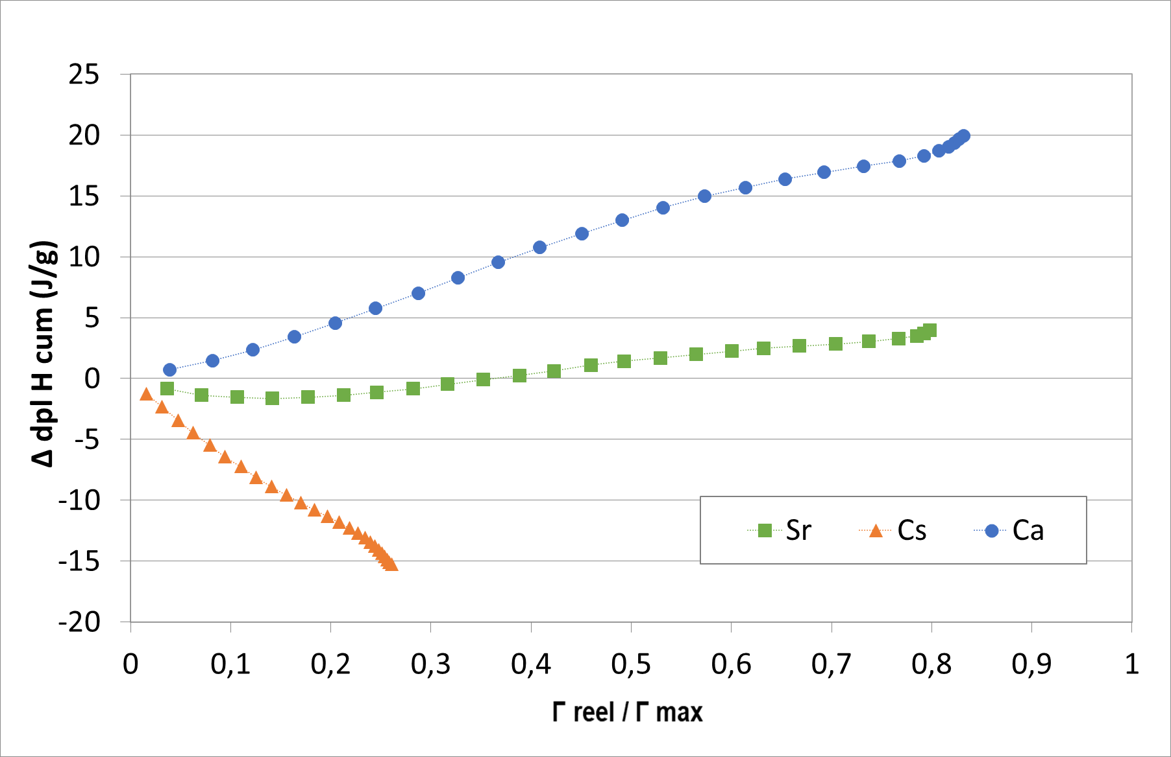
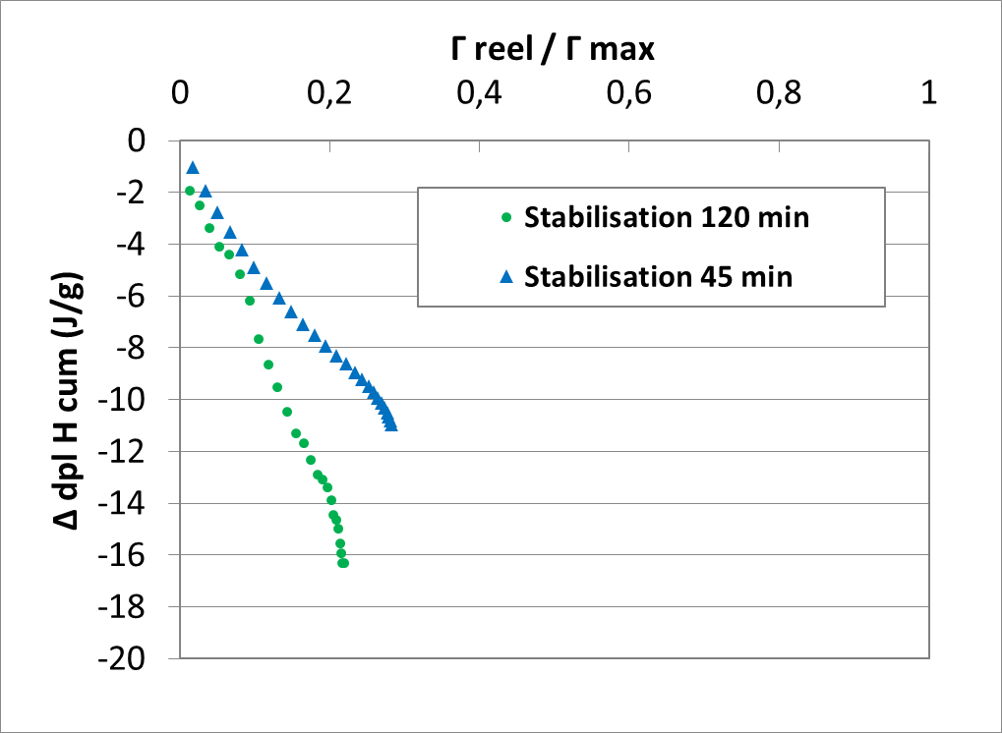
Résultats expérimentaux Etude de la sorption/désorption et suivi par microcalorimétrie
2 - Etude de la sorption : Caractérisation de l’affinité du cation pour l’échangeur ionique
Cinétiques et isothermes de sorption en batch : Sr²⁺ ; Cs⁺ ; Ca²⁺
Titrage microcalorimétrique : suivi des échanges d’ions Sr²⁺/Na⁺ ; Cs⁺/Na⁺ ; Ca²⁺/Na⁺
Comparaison adsorption Sr, Cs, Ca sur la zéolithe LTA-Na
Ca → Endothermique
Déshydratation significative pour rentrer dans les micropores de la zéolithe
→ Défavorable à la sorption du Ca Vs Sr
Sites plus accessibles
Energies d’hydratation
Ca
Sr
Cs
Taux réel d’hydratation dans matériau ?
Sr
→ Affinité pour Sr Vs Na
→ Compétition déshydratation et interactions fortes
Sites sélectifs difficiles d’accès
Ajustement des temps d’injection en fonction des cinétiques
Cs → Exothermique
Déshydratation facilitée
Sorption de surface
Echange d’ions
→ Mécanisme de déshydratation/hydratation généralement prépondérant → Endothermique car besoin d’énergie pour la déshydratation

Slide 9
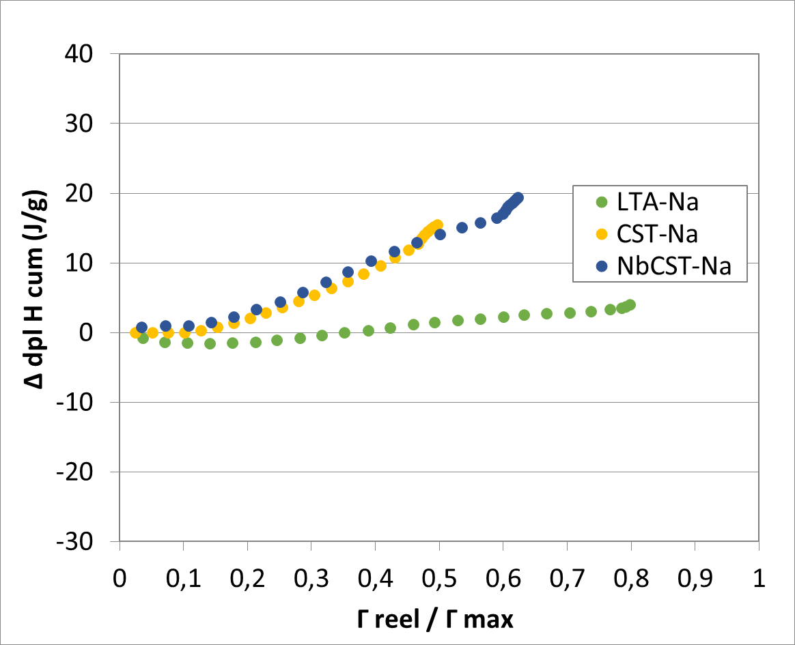
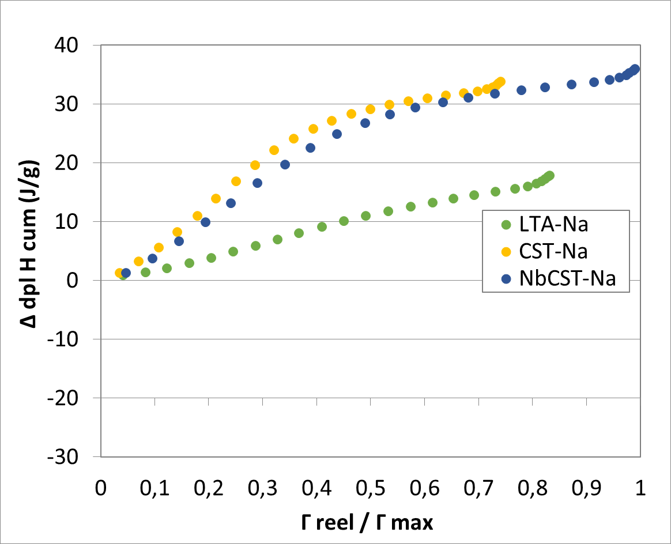
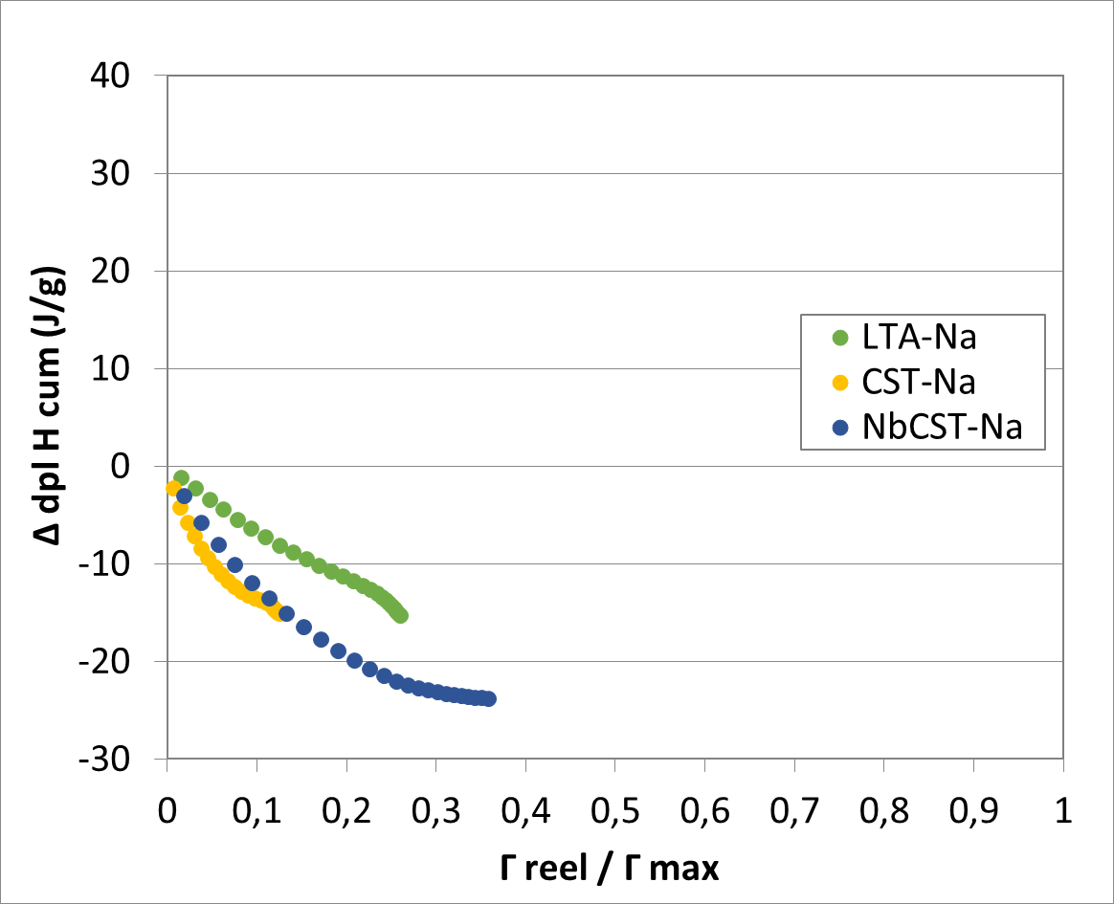
Résultats expérimentaux Etude de la sorption/désorption et suivi par microcalorimétrie
2 - Etude de la sorption : Caractérisation de l’affinité du cation pour l’échangeur ionique
Cinétiques et isothermes de sorption en batch : Sr²⁺ ; Cs⁺ ; Ca²⁺
Titrage microcalorimétrique : suivi des échanges d’ions Sr²⁺/Na⁺ ; Cs⁺/Na⁺ ; Ca²⁺/Na⁺
Comparaison des interactions
Sr-Echangeur
Comparaison des interactions
Ca-Echangeur
Comparaison des interactions
Cs-Echangeur
Physisorption de surface externe
Forte déshydratation pour rentrer dans les micropores
Sorption sur site de surface dans les CST :
Interaction ↘ avec taux de remplissage
→ Cout énergétique total ↗
Faible cout de la déshydratation
+ Interactions de surface + fortes dans les CST → affinité Cs ↗
→ Cout énergétique total ↘
Sites sélectifs (micropores) → Affinité Sr
Cout de la déshydratation important
Mais compensé par de fortes interactions
→ Cout énergétique total faible
Cout de la déshydratation important pour Ca + Interactions faibles avec le solide
→ Cout énergétique total ↗
Mécanismes à affiner
→ Relation entre sélectivité des sites de sorption et phénomènes de déshydratation et d’interaction cation/solide à creuser

Slide 10
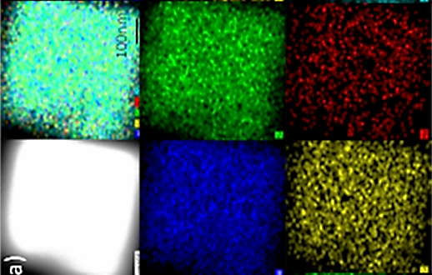
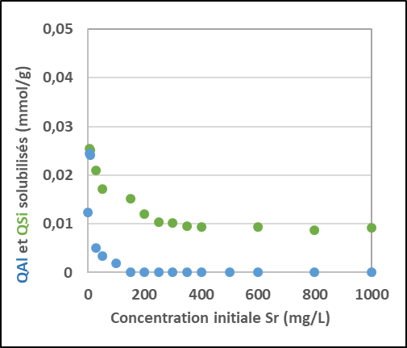
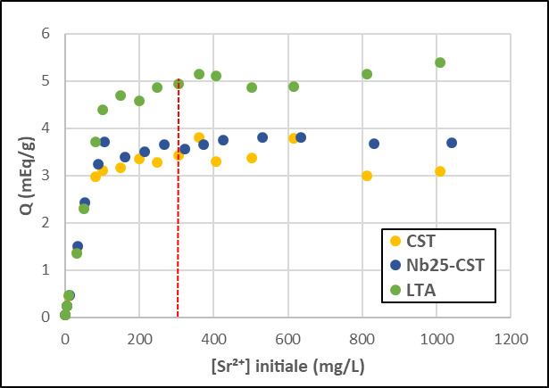
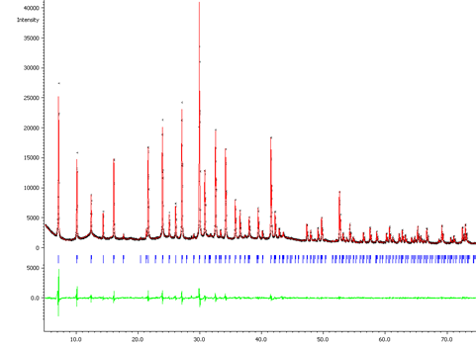
Résultats expérimentaux Etude de la sorption/désorption et suivi par microcalorimétrie
3 - Etude de la désorption : Réversibilité de l’échange d’ions et rétention des radionucléides
Préparation des échangeurs saturés en Sr²⁺ ou Cs⁺
Caractérisations des échangeurs d’ions saturés
Na_{0.64}Al_{0,91}Si → Na_{0.07}Sr_{0.54}Al_{1,2}Si
Perte de Si par dissolution? ; Na résiduel dans LTA-Sr
Préparation des échangeurs saturés en Sr²⁺
Négligeable
Ex. Zéolithe LTA-Sr
Groupe d’espace Fm-3c
a = 24.57954(10) Å
Même structure que LTA-Na mais ↘ cristallinité
≠ intensités des pics
localisation cations et H₂O
Rietveld impossible (problème de cristallinité)
Ex. Zéolithe LTA-Na → LTA-Sr
Na_{1.05}H_{0.08}Al_{1.13}O_{2.26}SiO₂ → Na_{0.19}Sr_{0.47}Al_{1,13}O_{2.26}SiO₂
→ Quantité approximative de Sr dans la zeolithe LTA saturée ~4,4 meq/g
+ Na résiduel ~0,9 meq/g → Analyses ICP + ATG à faire pour affiner

Slide 11
Résultats expérimentaux Etude de la sorption/désorption et suivi par microcalorimétrie
3 - Etude de la désorption : Réversibilité de l’échange d’ions et rétention des radionucléides
Préparation des échangeurs saturés en Sr²⁺ ou Cs⁺
Caractérisations des échangeurs d’ions saturés
Tableau récapitulatif des caractéristiques
 | Formule brute ICP/ATG ou Isothermes | Composition moyenne MET-EDS | CEC meq/g | Na meq/g | Sr meq/g | Cs meq/g | Groupe d’espace | Paramètres de maille Å
LTA-Na | Na_{1.05}H_{0.08}Al_{1.13}O_{2.26}SiO₂•2,25H₂O | Na_{0.64}Al_{0,91}Si | 5,89 | 5,48 |  |  | Fm-3c | a =24,59253
LTA-Sr | Na_{0.19}Sr_{0.47}Al_{1,13}O_{2.26}SiO₂•2,25H₂O | Na_{0.07}Sr_{0.54}Al_{1,2}Si | ~5,3 | ~0,9 | ~4,4 |  | Fm-3c | a = 24.57954
LTA-Cs | H_{0.19}Na_{0.67}Cs_{0.27}Al_{1,13}O_{2.26}SiO₂•2,25H₂O | Na_{0.41}Cs_{0.37}Al_{1,04}Si | ~5,2 | ~3,0 |  | ~1,2 | Fm-3c | a = 24.57624
CST-Na | H_{0.58}Na_{1.48}Ti_{2.06}O_{2,94}(SiO₄) ●2,1H₂O | Na_{0.86}Ti_{1,43}Si | 6.60 | 4,74 |  |  | P4₂/mcm | a =7.80922 c = 11.96274
CST-Sr | . H_{0.50}Na_{0,48}Sr₀₅₀Ti_{2.06}O_{2,94}(SiO₄) ●2,1H₂O | Na_{0.3}Sr_{0.65}Ti₂Si | ~6,1 | ~1,4 | ~3,2 |  | P4₂/mbc | a = 11.01642 c = 11.88780
CST-Cs | H_{0,82}Na_{0.94}Cs_{0.24}Ti_{2.06}O_{2,94}(SiO₄)●2,1H₂O | Na_{0.56}Cs_{0.37}Ti_{1,55}Si | ~6,0 | ~2,8 |  | ~0,7 | P4₂/mbc | a = 11.04637 c = 11.96645
NbCST-Na | H_{0.08}Na_{1.79}(Ti_{1.87}Nb_{0.68})O_{2,57}(SiO₄) ●2.78H₂O | Na_{0.85}Ti_{1,23}Nb_{0,30}Si | 4.95 | 4,74 |  |  | P4₂/mcm | a = 7.82864 c = 11.98747
NbCST-Sr | Na_{0.58}Sr_{0.67} (Ti_{1.87}Nb_{0.68})O_{2,57}(SiO₄) ●2.78H₂O | Na_{0.22}Sr_{0.66}Ti_{1,77}Nb_{0,44}Si | ~4,7 | ~1,4 | ~3,2 |  | P4₂/mcm | a = 7.80911 c = 11.96093
NbCST-Cs | H_{0.33}Na_{0.92}Cs_{0.61} (Ti_{1.87}Nb_{0.68})O_{2,57}(SiO₄) ●2.78H₂O | Na_{0.46}Cs_{0.67}Ti_{1,53}Nb_{0,36}Si | ~4,2 | ~2,1 |  | ~1,4 | P4₂/mcm | a = 7.823966 c = 12.0057

Slide 12
Résultats expérimentaux Etude de la sorption/désorption et suivi par microcalorimétrie
3 - Etude de la désorption : Réversibilité de l’échange d’ions et rétention des radionucléides
Cinétiques et isothermes de désorption en batch : Sr²⁺ ; Cs⁺ en présence de Ca²⁺ ou Na⁺
Titrage microcalorimétrique : suivi de la désorption de Sr²⁺ et Cs⁺ en présence de Na⁺
Cinétiques et isothermes de désorption de Sr²⁺ en présence de Na⁺ (eau de nappe, matrice de conditionnement…)
[Na] 2300 mg/ L
Affiner : Désorption sorbants à ≠ taux de saturation
→ Quels sites desorbent?
~4,4
~3,2
~3,2
Bonne rétention de Sr en présence de Na
Temps de contact 72h
Cinétiques de relarguage du Sr ralentie pour CST
Limitation cinétique => Faible taille des canaux
Comportement assez similaire pour les 3 adsorbants
Echange Sr avec Na peu sélectif → Préférence de Sr dans le réseau
Interactions Sr-réseau légèrement plus fortes avec CST à faibles [Na] ?

Slide 13
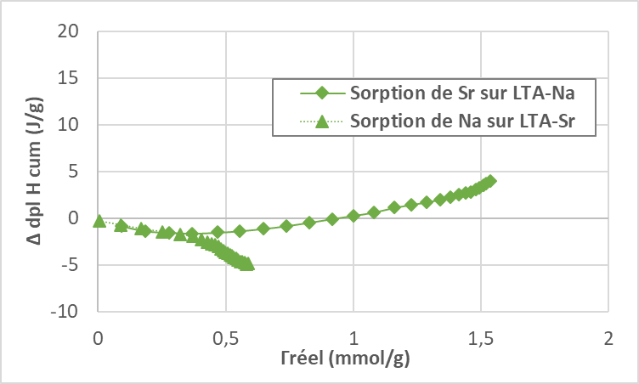
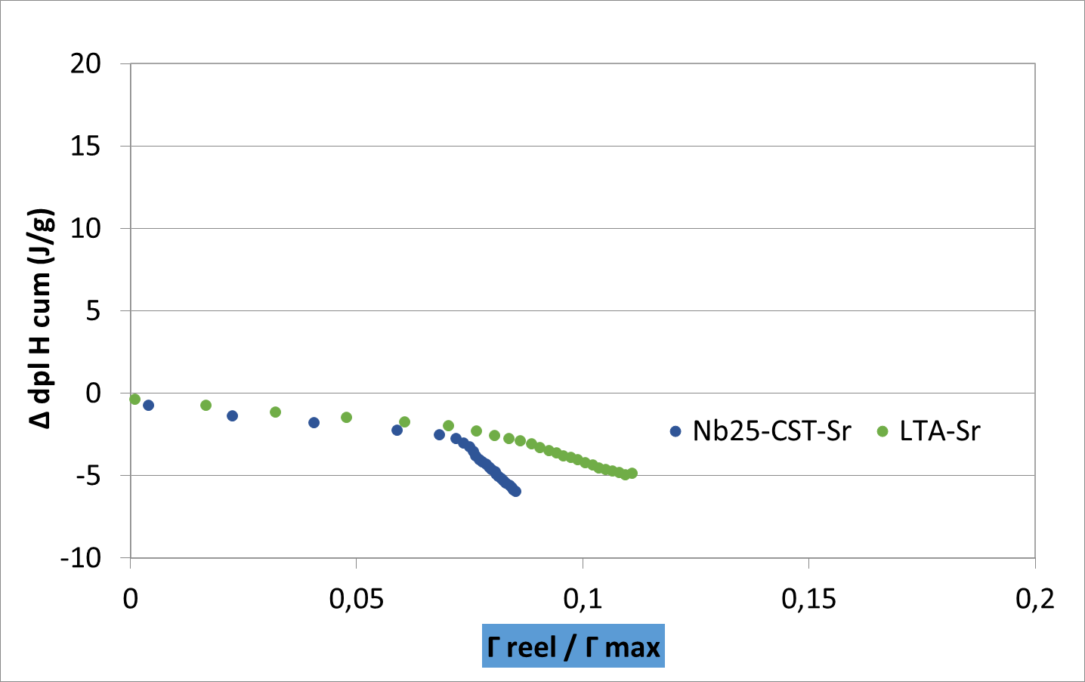
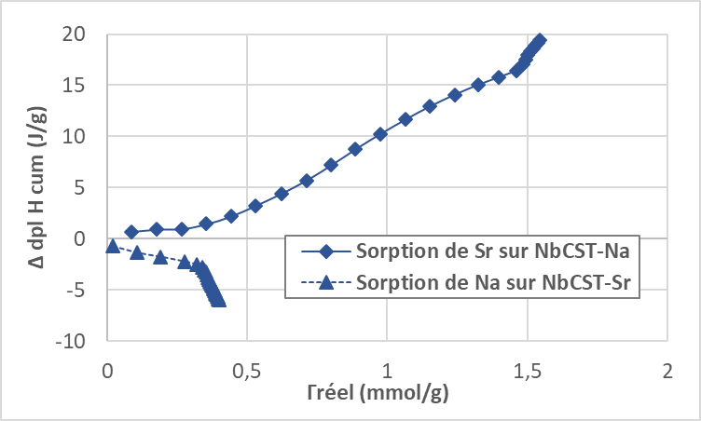
Résultats expérimentaux Etude de la sorption/désorption et suivi par microcalorimétrie
3 - Etude de la désorption : Réversibilité de l’échange d’ions et rétention des radionucléides
Cinétiques et isothermes de désorption en batch : Sr²⁺ ; Cs⁺ en présence de Ca²⁺ ou Na⁺
Titrage microcalorimétrique : suivi de la désorption de Sr²⁺ et Cs⁺ en présence de Na⁺
Suivi de la sorption du Na sur les échangeurs saturés en Sr
Réversibilité ?
Courbes pas tout à fait symétriques
Ordre de désorption des sites?
Mesures locales H₂0 et Cation (EXAFS?)
Temps de stabilisation long
→ 180min par injection (soit 3jours d’essais par test)
Sorption du Na légèrement Exothermique
Comparaison
Echange Sr-Na
Echange Na-Sr
Mesure point par point complexe
Adaptation de la méthodologie d’exploitation des résultats en cours
Cinétiques sur CST-Sr trop lente
→ Titrage microcalorimétrique problématique

Slide 14
Résultats expérimentaux Etude de la sorption/désorption et suivi par microcalorimétrie
3 - Etude de la désorption : Réversibilité de l’échange d’ions et rétention des radionucléides
Cinétiques et isothermes de désorption en batch : Sr²⁺ ; Cs⁺ en présence de Ca²⁺ ou Na⁺
Titrage microcalorimétrique : suivi de la désorption de Sr²⁺ et Cs⁺ en présence de Ca²⁺
Cinétiques et isothermes de désorption de Sr²⁺ en présence de Ca²⁺ (eau de nappe, matrice de conditionnement…)
[Ca] 2300 mg/ L
Temps de contact 72h
~4,4
~3,2
~3,2
Cinétiques de relarguage du Sr assez lente pour les 3 matériaux
Limitation cinétique => Diffusion de Sr²⁺ et Ca²⁺ volumineux
Echange de Sr avec Ca est moyennement sélectif
(légère préférence de Sr dans le réseau pour les 3 échangeurs)
Meilleure rétention de Sr dans CST

Slide 15
Résultats expérimentaux Etude de la sorption/désorption et suivi par microcalorimétrie
3 - Etude de la désorption : Réversibilité de l’échange d’ions et rétention des radionucléides
Cinétiques et isothermes de désorption en batch : Sr²⁺ ; Cs⁺ en présence de Ca²⁺ ou Na⁺
Titrage microcalorimétrique : suivi de la désorption de Sr²⁺ et Cs⁺ en présence de Ca²⁺
Présence de 3 cations (Na résiduel dans les échangeurs + Ca + Sr ou Cs) → + complexe
Cinétiques lentes pour la désorption du Sr → Modification de la procédure nécessaire → Pas mis en place dans RESPIR
Bilan :
Acquisition de nouvelles données sur la rétention des radionucléides dans les adsorbants silicates microporeux : Caractérisation des matériaux après échange + Interactions cation/solide via la microcalorimétrie + Désorption / réversibilité
Interprétation complexe : Compétition entre déshydratation et interactions de surface ; présence de différents sites de sorption et mise en jeu de différents mécanismes
Perspectives :
Poursuite de l’interprétation et de la corrélation des résultats→ Rédaction d’une publication
Application de la méthodologie à de nouveaux adsorbants
Abstract soumis pour Matériaux 2022 à Lille
A. HERTZ, T. MILCENT, Y. BARRE, A. GRANDJEAN, A. GENESTE, B. PRELOT, M. HUVE, C. RENARD, M. RIVENET
Méthodologie d’évaluation de la sélectivité de sorbants silicates nanoporeux, appliquée au traitement d’effluents aqueux contaminés en ⁹⁰Sr et ¹³⁷Cs

Slide 16
Merci de votre attention

Slide 17
Résultats expérimentaux Etude de la sorption/désorption et suivi par microcalorimétrie
3 - Etude de la désorption : Réversibilité de l’échange d’ions et rétention des radionucléides
Cinétiques et isothermes de désorption en batch : Sr²⁺ ; Cs⁺ en présence de Ca²⁺ ou Na⁺
Titrage microcalorimétrique : suivi de la désorption de Sr²⁺ et Cs⁺ en présence de Na⁺
Cinétiques et isothermes de désorption de Cs⁺ en présence de Na⁺ (eau de nappe, matrice de conditionnement…)
[Na] 2300 mg/ L
Temps de contact 72h
~1,2
~0,7
~1,4
Cinétiques rapide de relarguage du Cs pour les 3 échangeurs
(pas de limitation cinétique pour la diffusion de Cs⁺)
Echange de Cs avec Na sélectif à concentrations traces en Na
Mais préférence Cs dans le réseau à fortes concentrations en Na
Relarguage total du Cs pour LTA à fortes concentrations en Na

Slide 18
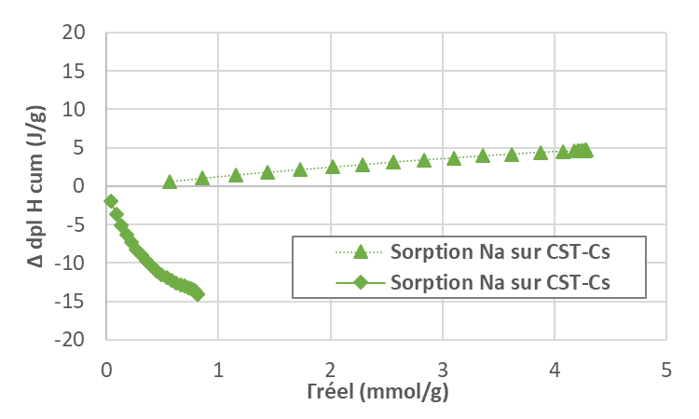
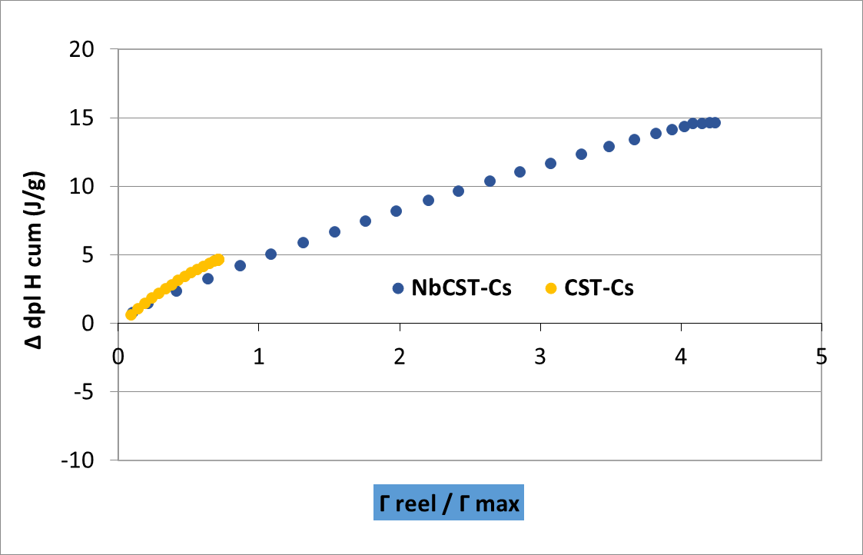
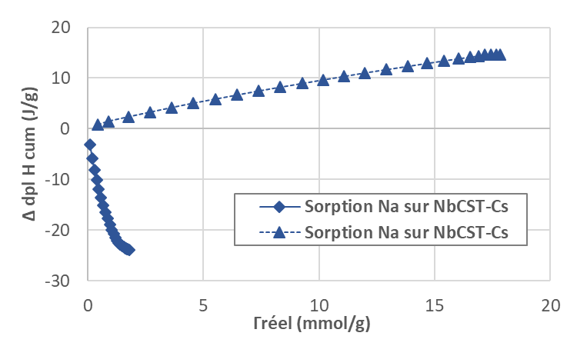
Résultats expérimentaux Etude de la sorption/désorption et suivi par microcalorimétrie
3 - Etude de la désorption : Réversibilité de l’échange d’ions et rétention des radionucléides
Cinétiques et isothermes de désorption en batch : Sr²⁺ ; Cs⁺ en présence de Ca²⁺ ou Na⁺
Titrage microcalorimétrique : suivi de la désorption de Sr²⁺ et Cs⁺ en présence de Na⁺
Suivi de la sorption du Na sur les échangeurs saturés en Cs
Comparaison
Echange Cs-Na
&
Echange Na-Cs
Temps de stabilisation long
→ 180min par injection (soit 3jours d’essais par test)
Sorption du Na Endothermique
Quantités de Na adsorbée >> CEC ?
Erreurs sur facteur de dilutions, analyses ICP isothermes ?
A vérifier
Interprétations, corrélation des résultats en cours
Mesures du Na sorbé difficiles à fortes concentrations en Na pour les isothermes (valeurs pour LTA-Cs incohérentes)

Slide 19
Résultats expérimentaux Etude de la sorption/désorption et suivi par microcalorimétrie
3 - Etude de la désorption : Réversibilité de l’échange d’ions et rétention des radionucléides
Cinétiques et isothermes de désorption en batch : Sr²⁺ ; Cs⁺ en présence de Ca²⁺ ou Na⁺
Titrage microcalorimétrique : suivi de la désorption de Sr²⁺ et Cs⁺ en présence de Ca²⁺
Cinétiques et isothermes de désorption de Cs⁺ en présence de Ca²⁺ (eau de nappe, matrice de conditionnement…)
[Ca] 2300 mg/ L
Temps de contact 72h
~1,2
~0,7
~1,4
Cinétiques rapide de relarguage du Cs pour les 3 échangeurs
(pas de limitation cinétique pour la diffusion de Cs⁺)
Comportement similaire à l’échange Cs-Na
Echange de Cs avec Ca sélectif → Préférence de Ca dans le réseau
Relarguage total du Cs pour LTA à fortes concentrations en Ca
Meilleure rétention du Cs dans NbCST et CST

